Slide 1
11. 스텐실 적용

Slide 2
스탠실 버퍼의 개요
스텐실 버퍼는 특수 효과를 생성하기 위해 이미지의 마스크 픽셀에 사용.
마스크 픽셀은 픽셀을 그릴지 여부를 제어
이러한 특수 효과에는 합성, 페이드, 스와이프등이 포함됨.
페이드 - 천천히 사라짐
스와이프 - 상하좌우로 샥

Slide 3
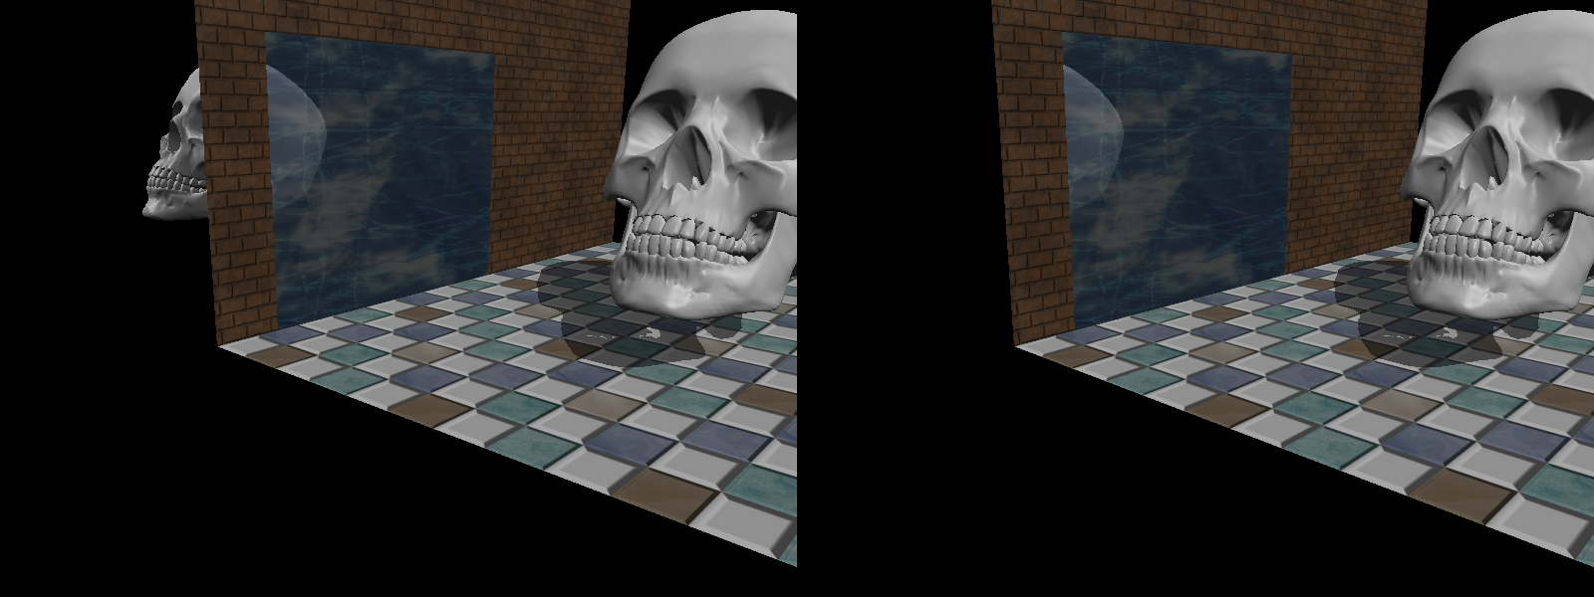
스탠실 버퍼의 개요
스탠실 버퍼를 이용하면 오른쪽 그림과 같이 거울 테두리 안에만
반사상이 그려지게 할 수 있다.

Slide 4
목차
1. PSO 의 D3D12_DEPTH_STENCIL_DESC 필드를 채워
깊이 - 스텐실 버퍼 상태 제어
2. 스텐실 버퍼로 거울면 바깥 반사상이 그려지지 않게 함
3. 이중 혼합 방지
4. 장면의 깊이 복잡도 측정

Slide 5
기본 설정
깊이 스텐실 버퍼에 사용 할 수 있는 형식들.
1. DXGI_FORMAT_D32_FLOAT_S8X24_UINT : 각 텍셀은 32비트 부동소수점 깊이 값과
[0,255] 8비트 부호없는 정수 스텐실 값,
나머지 24비트는 padding
2. DXGI_FORMAT_D24_UNORM_S8_UINT : 텍셀은 [0,1] 부호없는 24비트 깊이 값 하나와
[0,255] 부호없는 8비트 정수 스텐실 값
Ex)
D3D12_RESOURCE_DESC ds; ds.format = DXGI_FORMAT_D24_UNORM_S8_UINT
깊이 - 스텐실 버퍼는 그냥 하나의 텍스처라고 봐도 무방하다.

Slide 6

매 프레임 버퍼 초기화
스탠실 버퍼는 각 프레임의 시작에서 특정 값으로 재설정 해야한다.
(Clearing)을 수행하는 메서드
ClearDepthStencilView()
1. 지우고자 하는 깊이 스텐실 버퍼의 뷰 서술자
2. 버퍼 둘을 전부 지움
3. Depth 버퍼의 모든 픽셀에 설정되는 값. 0이상 1이하 부동소수점
4. Stencil 버퍼의 모든 픽셀에 설정되는 값. 0이상 255이하 정수
5. numRects : pRects가 가리키는 배열에 담긴 D3D12_RECT 개수
6. pRects : 깊이 스텐실 버퍼 중 지우고자 하는 사각형 영역을 나타내는
D3D12_RECT 구조체들의 배열 . 전체를 지우려면 nullptr

Slide 7
스텐실 판정
스텐실을 적용하는 경우, 주어진 한 픽셀이 후면 버퍼에 기록되는지 아닌지는
스텐실 판정의 결과에 따라 결정됨.
의사코드 :
If( stencilRef & stencilReadMask ◁= VALUE & stencilReadMask )
픽셀 허용
Else
안허용
좌변 : 응용 프로그램이 지정한 스텐실 기준값 과 응용 프로그램이 지정한 마스킹 값을
비트별 논리곱으로 결합
우변 : 스텐실 버퍼에 이미 있던 픽셀 값과 마스킹 값을 논리곱 결합
◁= : 응용 프로그램이 선택한 비교 함수

Slide 8
스텐실 판정
◁= : D3D12_COMPARISON_FUNC ENUM값으로 함수 선택가능
1. D3D12_COMPARISON_NEVER : 항상 FALSE
2. D3D12_COMPARISON_LESS : <
3. D3D12_COMPARISON_EQUAL : =
4. D3D12_COMPARISON_LESS_EQUAL : <=
5. : >
6. D3D12_COMPARISON_NOT_EQUAL : 같이 않다면
7. : >=
8. : 항상 TRUE

Slide 9
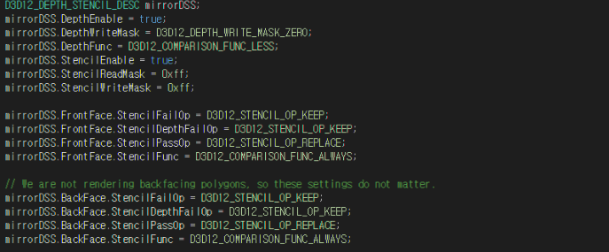
깊이 스텐실 상태의 서술
D3D12_DEPTH_STENCIL_DESC 구조체 채워서 상태 서술

Slide 10
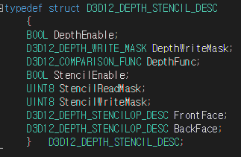
깊이 스텐실 상태의 서술
DepthEnable : 깊이 버퍼링 활성화 : true or false
비활성화 시 깊이 판정 없음
DepthWriteMask : D3D12_DEPTH_WRITE_MASK_ZERO
OR D3D12_DEPTH_WRITE_MASK_ALL
둘중 하나 지정 가능함
DepthEnable true일 때, ZERO 설정을 하였다면
깊이 버퍼 기록이 비활성화 된다.
깊이 판정은 여전히 수행된다
ALL 설정시, 깊이 버퍼 쓰기는 활성화 되고, 픽셀이 스텐실 판정과 깊이 판정을
모두 통과 한다면, 그 픽셀의 깊이가 깊이 버퍼에 기록된다.
DepthFunc : 깊이 판정에 쓰이는 비교 함수로 아까 ENUM의 한 멤버를 지정해야 한다.
일반적으로 2번 (LESS ( < ) ) 를 지정한다

Slide 11
깊이 스텐실 상태의 서술
StencilEnable : 활성, 비활성
StencilReadMask : 아까 의사코드의 mask에 해당
기본값은 define 정의되 있다.
#define D3D12_DEFAULT~어쩌구~ ( 0xff )
어떤 비트도 마스킹 안하는거
StencilWriteMask : 스텐실 버퍼를 갱신할 때 , 특정 비트
값들이 기록되지 않게 하는 비트 마스크이다.
기본값은 define 정의로 0xff 되있다. (안막음)
FrontFace : 전면 삼각형에 대한 스텐실 버퍼 적용 방식을 서술하는
D3D12_DEPTH_STENCILOP_DESC 구조체 지정.
BackFace : 마찬가지인데 후면 삼각형

Slide 12
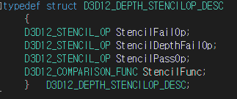
깊이 스텐실 상태의 서술
StencilFailOp : 픽셀 단편이 스텐실 판정에 실패 했을 때
갱신하는 방식을 결정하는 필드로
D3D12_STENCIL_OP 열거형의 한 멤버
StencilDepthFailOp: 픽셀 단편이 스텐실 판정에 통과
했으나, 깊이 판정을 실패했을 때 갱신법
StencilPassOp : 모두 통과 했을 때 방법
위 3개의 기본 값은 같음 (KEEP)
StencilFunc : 스텐실 판정 비교 함수를 결정하는 멤버 ( 기본값은 ALWAYS )

Slide 13
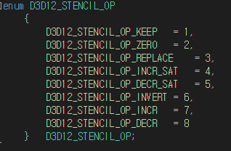
깊이 스텐실 상태의 서술
1. 스텐실 버퍼를 변경하지 않도록 한다.
2. 스텐실 버퍼 항목을 0으로 설정
3. stencilRef (의사코드의) 을 스텐실 버퍼 항목에 덮어
쓴다.
4. 스텐실 버퍼 항목 값을 1증가, 최대값이면 최대로
5. 1감소 혹은 0
6. 스텐실 버퍼 항목의 비트들을 뒤집는다. 0 -> 1 1 -> 0
7. 스텐실 버퍼 항목을 1증가하고 순환
8. 1감소하고 순환

Slide 14

깊이 스텐실 상태의 생성과 묶기
다 채웠으면, PSO의 D3D12_GRAPHICS_PIPELINE_STATE_DESC::DepthStencilState
필드에 배정하면 됨
이 PSO와 함께 렌더링되는 모든 기하구조에는 해당 깊이 스텐실 버퍼 설정이 적용

Slide 15
평면 거울 구현
평면 거울을 구현하기 위해 필요 한 것?
문제 1. 물체를 임의의 평면에 대해 반사하는 방법 - 수학 이용
문제 2. 반사상이 거울 안에만 나타나야 함 - 스텐실 버퍼 이용

Slide 16
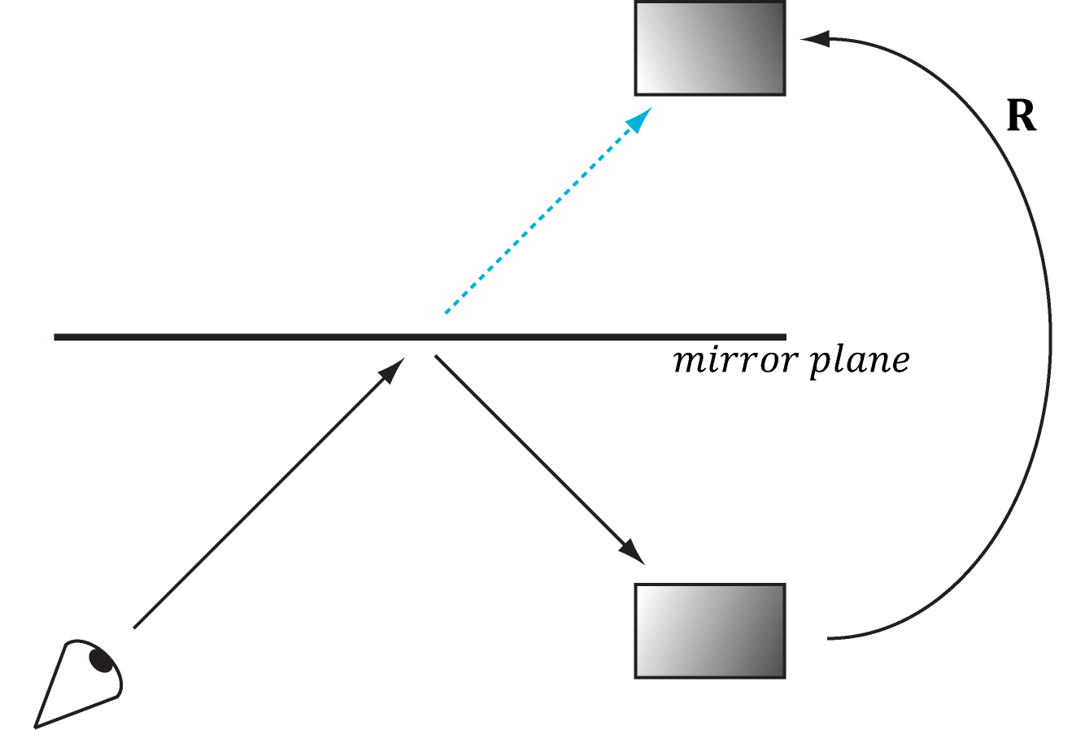
거울 예제 개요
물체의 메시를 거울 평면에 대해 반사시킨 메시를 렌더링 하는 것.
눈은 거울을 통해서 상자의 반사상을 본다. 이를 흉내내기 위해, 상자를 거울 평면에 대해
반사 시켜서 렌더링한다 (렌더링 방법은 똑같다)

Slide 17
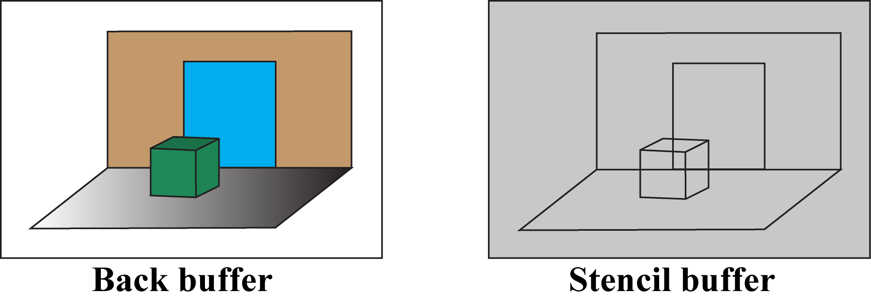
거울 예제 개요
바닥과 벽, 두개골을 후면 버퍼에 그린 후 스텐실 버퍼를 0 ( 밝은 회색 ) 으로 지운다.
스텐실 버퍼에 그려진 검은 외곽선은 후면 버퍼 픽셀들과 스텐실 버퍼 픽셀의 관계를 보여
주기 위한 것일 뿐이다.

Slide 18
거울 예제 개요
순서.
1. 바닥과 벽, 두개골을 평소대로 렌더링한다. 거울은 아직 그리지 않는다.
2. 스텐실 버퍼를 0으로 지운다. 아까 그림은 이 지점에서의 버퍼를 나타낸다.
3. 거울을 스텐실 버퍼에만 렌더링한다.
D3D12_RENDER_TARGET_BLEND_DESC 의 RenderTargetWriteMask를 0으로 설정하면
색상 성분들이 후면 버퍼에 기록되지 않는다.
D3D12_DEPTH_STENCIL_DESC의 DepthWriteMask를 0으로 설정하면 깊이 버퍼 쓰기가
비활성화 된다.
거울을 스텐실 버퍼에 렌더링할 때에는 스텐실 판정이 항상 통과 하도록 한다.(비교함수
ALWAYS ) 판정 성공 시 기존 스텐실 항목이 할상 1로 되도록 STENCILRef를 1로 ,
비교 연산자를 D3D12_STENCIL_OP_REPLACE로 설정한다
실패 시 행동으론 KEEP로 설정한다.
이러면 깊이 판정이 실패해도 스텐실 버퍼는 변하지 않는다. 거울만 스텐실에 렌더링 하므로,
다음 그림을 참조하면 된다.

Slide 19
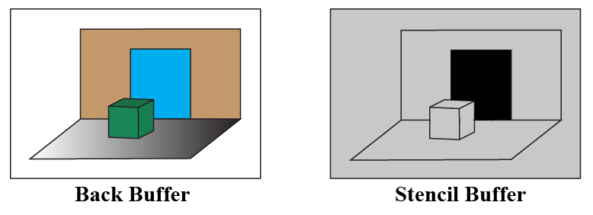
거울 예제 개요
거울을 스텐실 버퍼에 렌더링해서, 거울의 가시적 부분에 해당하는 영역을 스텐실 버퍼에
표시해 둔다.
그림에서 검은색 영역이 거울의 가시적 부분이다 (스텐실 항목이 1로 설정된 부분)
가시적 부분에 해당하는 스텐실 버퍼 항목 중에서 상자에 가려진 부분에 해당하는 항목들은
깊이 판정에 실패해서 값이 1로 설정되지 않은거다.

Slide 20
거울 예제 개요
4. 이제 반사된 두개골을 후면 버퍼와 스텐실 버퍼에 렌더링한다. 스텐실 판정을 통과한
픽셀들만 후면 버퍼에 기록되어야 함을 기억해야 한다.
이번에는 스텐실 버퍼 항목이 1인 경우에만 판정이 성공하게 설정한다.
( StencilRef를 1로 설정, 비교 연산자는 EQUAL( = ) 설정) 이렇게 하면 스텐실 항목이 1인
영역에만 반사된 두개골이 그려진다. 결과적으로 반사된 두개골은 거울의 가시적 부분에만
렌더링 된다.
5. 마지막으로 , 거울 자체를 후면 버퍼에 통상적인 방식으로 렌더링한다.
하지만 반사된 두개골( 거울 평면 뒤에 있는 ) 이 가려지지 않도록 투명도 혼합을 적용한다.
거울의 깊이가 반사상의 깊이보다 작으므로, 투명도 혼합을 이용해서 거울을 반투명하게
그리지 않으면 거울이 반사상을 완전히 가려버린다.
이러한 효과를 위해 새로운 재질 인스턴스를 만들고 분산 성분의 알파 채널을 0.3으로
설정한다. 이전 장을 참고 하던가 해서 투명도 혼합으로 거울을 렌더링한다.

Slide 21
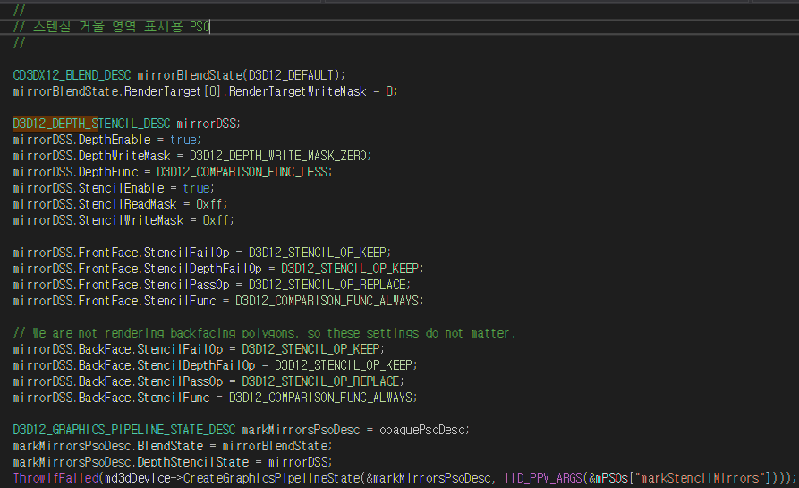
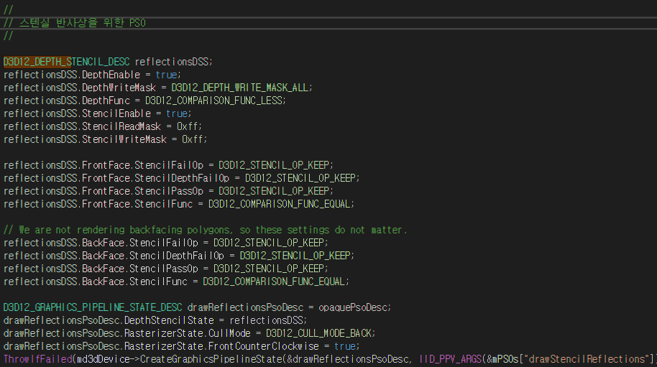
거울 예제 깊이 - 스텐실 상태 정의
앞이 구현되려면 두개의 깊이 스텐실 상태 집합이 필요하다.
첫번째는 거울 픽셀들을 스텐실 버퍼에 기록하기 위해 거울을 렌더링할 때 사용하고,
두번째는 반사된 두개골을 거울의 가시적 부분에만 그릴 때 사용한다.

Slide 22
거울 예제 깊이 - 스텐실 상태 정의
거울을 렌더링할 때 사용

Slide 23
거울 예제 깊이 - 스텐실 상태 정의
반사된 두개골 가시적 부분 골라내기 위한

Slide 24
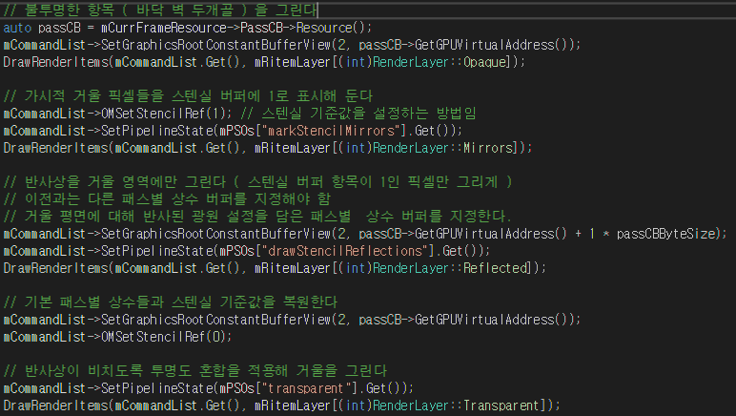
거울 예제 - 장면 그리기
Draw() - 개별적인 패스별 상수 버퍼를 지정한다. ( 반사상은 장면 조명도 반사해야함 )

Slide 25
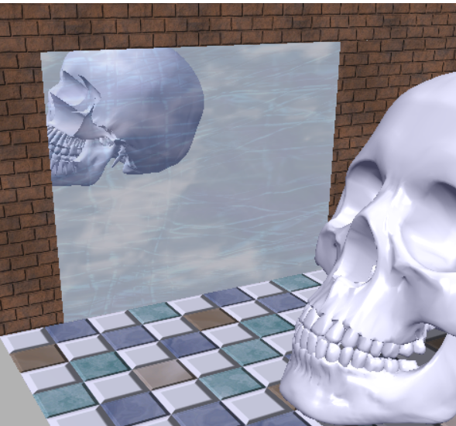
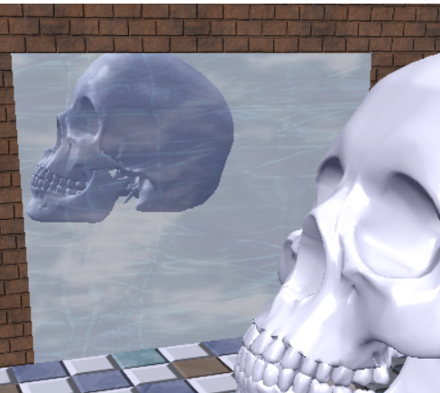
거울 예제 - 정점 감김 순서와 반사
삼각형을 한 평면에 대해 반사해도 정점들이 감기는 순서가 뒤집히지는 않음.
결과적으로 원래 바깥을 향해 있던 법선이 반사 후에는 안쪽을 향하게 된다.
이 문제는 피하려면 반시계방향으로 감긴 삼향형을 전면 삼각형으로 간주하고 시계 방향으로
감긴 삼각형을 후면 삼각형으로 간주하라고 알려 줘야 한다.
PSO의 해당 래스터화 속성을 설정해야 한다.
D3D12_GRAPHICS_PIPELINE_STATE_DESC a; RasterizerState.FrontCounterClockwise;

Slide 26
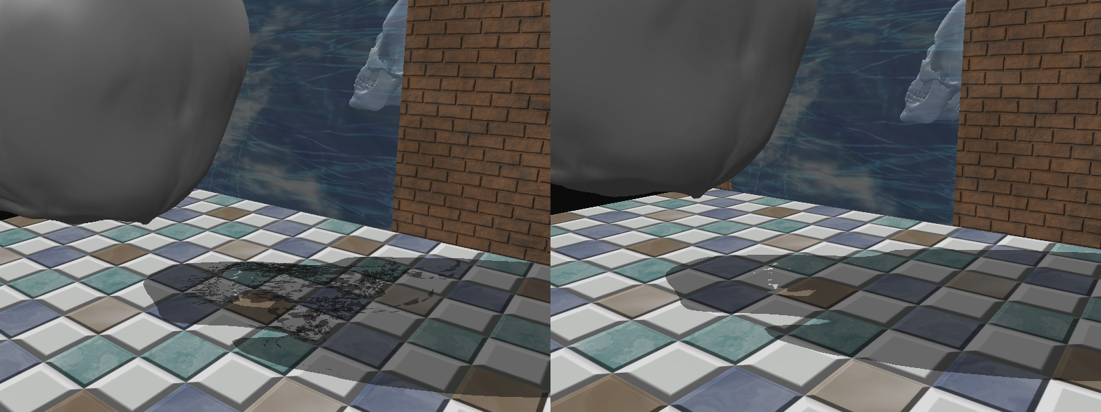
거울 예제 - 평면 그림자
평면 그림자를 그릴려면 우선 물체가 평면에 드리우는 그림자를 계산하고,
렌더링에 사용할 수 있는 기하구조 형태로 만들어야 한다.
선형대수를 이용하면 어렵지 않게 구할 수 있는데, 나는 어렵게 구할 수 있다.
그 다음엔 기하구조의 삼각형들을 a% 투명한 검은색으로 그리면 된다.
다음과 같이 이중 혼합 문제가 발생할 수 있다.

Slide 27
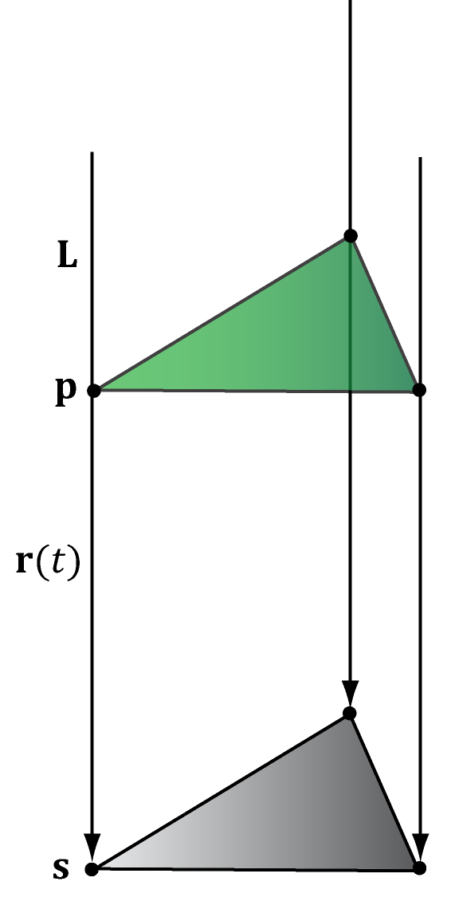
거울 예제 - 평면 그림자
평생광 그림자.
오른쪽 그림은 평행광 그림자를 도식화 한 것이다.
평행광의 방향이 L 일때 , 정점 P를 거쳐 가는 광선에 해당하는 반직선
(그 점에서 시작해서 광선 방향으로 나가는 반직선)
은 r(t) = P + tL 로 정의 된다.
s는 r(t)와 그림자 평면의 교점이다. 이 것이 곧 정점 p를 그림자 평면에
투영한 점이다. (그림자 투영) 물체의 정점마다 반직선을 쏘아서 구한
그림자 투영 점들을 모으면 기하구조가 만들어 진다

Slide 28
거울 예제 - 평면 그림자
그림자 투영 s에 대한 행렬 방정식으로 표현할 수 있는데 그 4x4 행렬을 지향 그림자 행렬
이라 부른다. 더욱 자세한 설명은 생략한다.
그림자 렌더링은 그림자 행렬을 세계 행렬과 결합해 적용한다.
그런데 세계 변환 후에 아직 원근 나누기가 일어나지 않은 시점에서는 기하구조가 제대로
그림자 평면에 투영된 상태가 아니다.
(원근 투영 과정에서는 z성분을 w성분에 복사하는데 w성분이 -가 될수가 있어서)
이 문제를 해결하기 위해선, 광선 방향 L대신 무한히 멀리 있는 광원을 향한 벡터 -L을 사용
하는 것이다. (상상해 보시오)

Slide 29
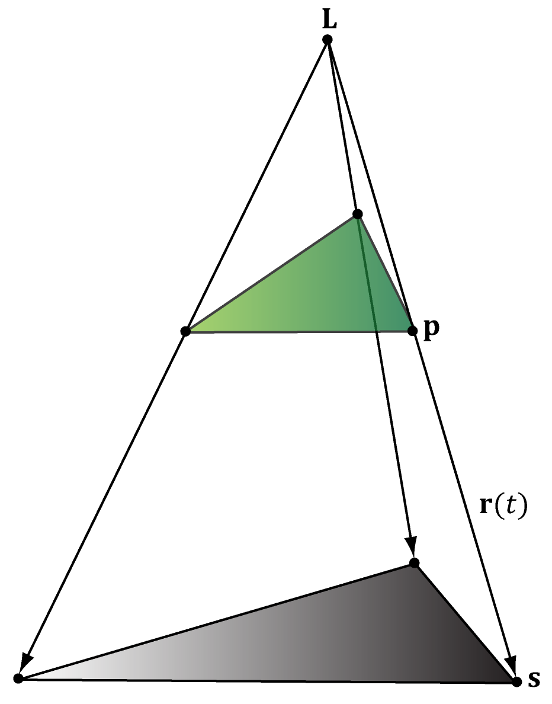
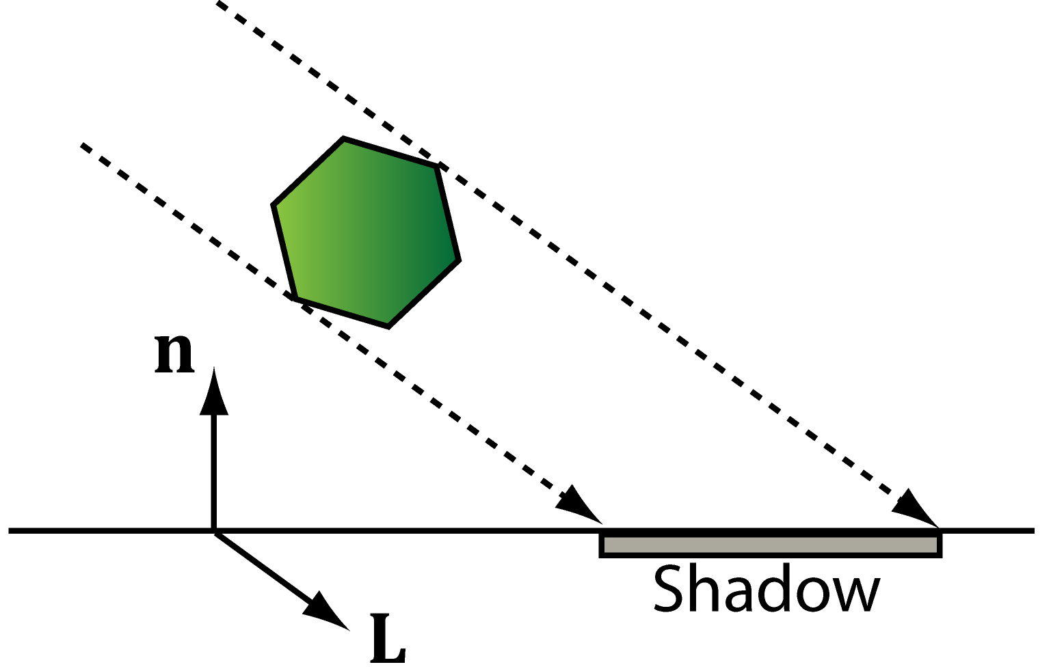
거울 예제 - 점광 그림자
우측 그림은 위치 L에 있는 점광원이 내뿜는 빛을 물체가 가려서 생기는 그림자를 보여준다.
교점 s가 곧 정점 p를 그림자 평면에 투영한 점이다.
물체의 정점마다 반직선을 쏘아서 구한 그림자 투영 점들을 모으면 평면에 투영된 그림자의
기하구조가 만들어진다.
마찬가지로 식은 생략하고 행렬 방정식으로 표기될 수 있다는 것만 알아둔다.
그 그림자 행렬의 마지막 값이 0인 성분이 없다.
(평면 그림자 행렬은 14 24 34가 0이었음)

Slide 30
거울 예제 - 범용 그림자 행렬
동차좌표를 이용하면 점광과 평행광 모두에 적용할 수 있는 행렬을 만들 수 있다.
다음과 같은 관례를 사용한다.
1. Lw = 0이면 L은 무한히 멀리 있는 광원을 향한 방향을 뜻함
2. Lw = 1이면 L은 점광원의 위치를 뜻함
어쨋든, 범용 그림자 행렬이 존재하므로 이 것을 사용하면 될 것 같다.
그림자를 드리울 평면과 평행광선 방향 또는 점광원의 위치를 지정하면 그에 해당하는
그림자 행렬을 만들어 주는 함수가 있다.
평행광 그림자를 원하면 둘째 매개변수에 w = 0 인 벡터를 지정하고 반대는 1이다.
Inline XMMATRIX XM_CALLCONV XMMatrixShadow (
FXMVECTOR ShadowPlane ,
FXMVECTOR LightPosition);

Slide 31
거울 예제 - 스텐실 버퍼를 이용해 이중혼합 방지 가능
그림자 묘사를 위해 평면에 투영하면 둘 이상의 투영된 삼각형이 겹쳐질 수 있다.
홉합을 이용해서 그림자를 반투명하게 렌더링하면 겹칠 때 엄청 어두워 지는게 두렵다.
해결방법은 다음과 같다.
1. 그림자를 렌더링할 스텐실 버퍼의 픽셀들이 0으로 지워져 있다고 가정한다.
예제는 평면에만 그림자가 있고, 거울의 가시적 영역에 해당하는 스텐실 버퍼들만 1로
설정되있으므로 문제 없다.
2. 스텐실 버퍼 항목이 0인 픽셀만 판정에 설정하도록 설정한다. 그리고 판정 성공 시에는
해당 버퍼 항목을 1증가해서 값이
1이 되도록 스텐실 연산을 설정한다.
(이후 같은 위치에 그림자 픽셀이
렌더링 되면, 해당 항목이 1이므로
판정이 실패한다. 그럼 굿~)

Slide 32
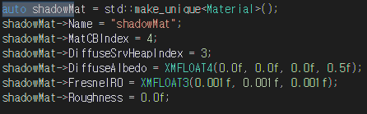
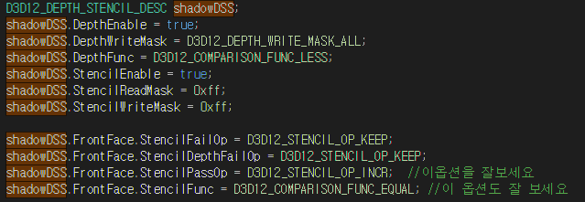
거울 예제 - 평면 그림자 구현 코드
그림자의 색상을 결정하는 재질임.
이중 혼합을 방지하기 위해 PSO의 깊이-스텐실 상태를 설정

Slide 33
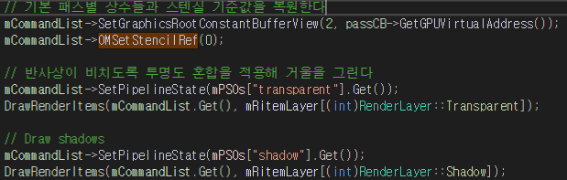
거울 예제 - 평면 그림자 구현 코드
두개골 그림자를 그릴 때에는 그림자 PSO의 StencilRef를 0으로 설정한다.
//예제에서는 위에서 강조한 부분에서 미리 설정되었다.

Slide 34
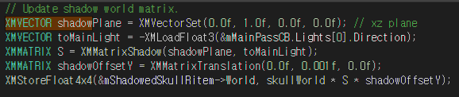
거울 예제 - 평면 그림자 구현 코드
이때 쓰이는 두개골 그림자 렌더 항목의 세계 행렬은 다음과 같이 계산되었다.
// 키보드, 마우스 입력이 있을 때마다 갱신하는 함수에서
투영된 그림자 메시를 y축을 따라 약간 이동했음.
이처럼 그림자 메시를 바닥 메시위로 살짝 띄워 주면 z경쟁 문제를 피할 수 있다.
왜 피하는거?
- 같은 평면에 있으면 깊이 버퍼의 정밀도 한계 때문에 바닥 메시 픽셀들과 자리를 다투게
되어 깜빡거림이 발생할 수 있다.

Slide 35
- END 수고하셨어용 -

